Slide 1


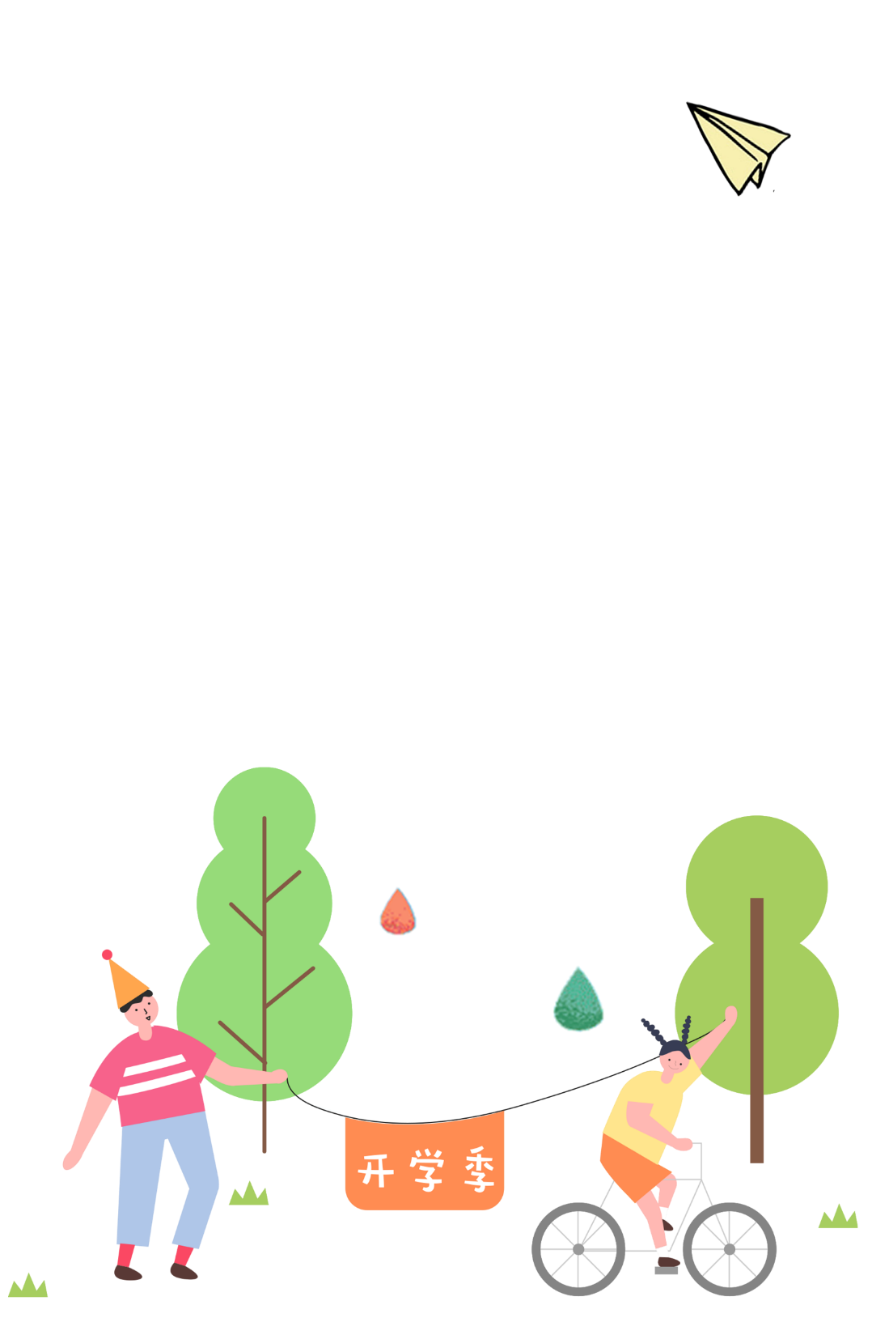



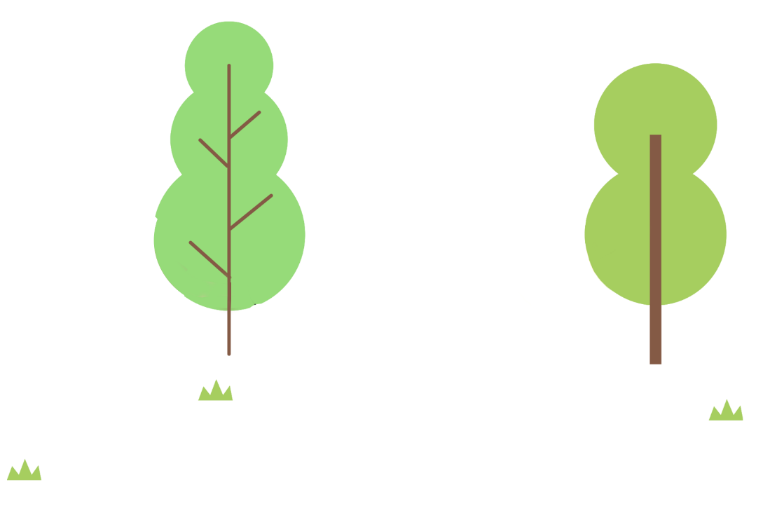
Thứ … ngày … tháng … năm …
TIẾNG VIỆT

Slide 2



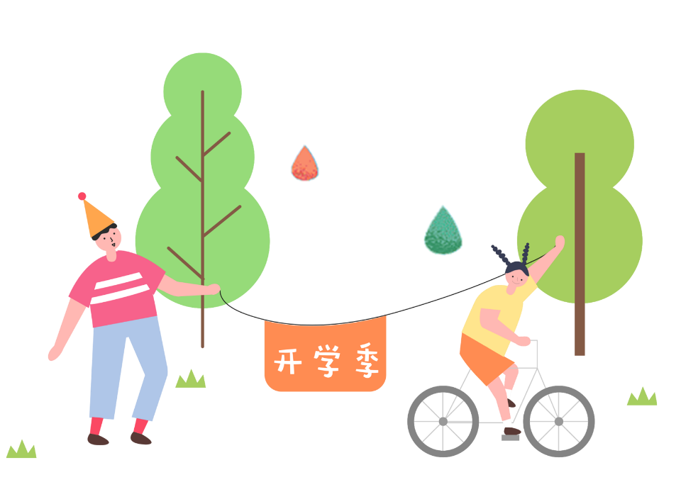


Slide 3
a. Nhờ đâu bé nhận ra gió?
Bé nhận ra gió nhờ các âm thanh (tiếng huýt sáo, tiếng hát ca, rì rầm thủ thỉ, ào ào thét la),
Nhờ các hoạt động (gió gõ cửa, trèo me làm rung rinh cành lá, giật tung nón bé, chơi chong chóng, chơi thả diều.

Slide 4
b. Gió trong bài thơ có gì đáng yêu?
Gió trong bài thơ đáng yêu, tinh nghịch (giật tung nón bé), vui vẻ (lúc nào cũng huýt sáo, lúc nào cũng hát ca)

Slide 5
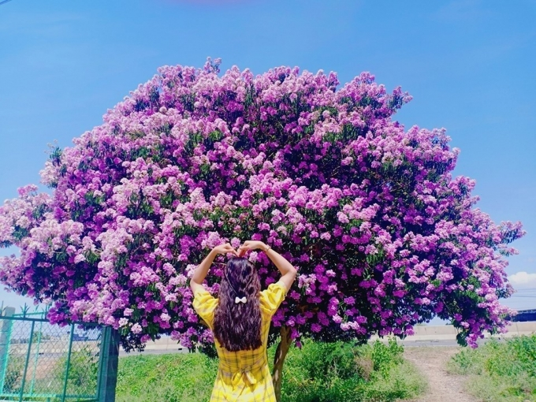
Bằng lăng: cây thân gỗ, hoa màu tím hồng.
Chúc: chúi xuống thấp.

Slide 6
a. Câu chuyện có những nhân vật nào?
Hoa bằng lăng, bé Thơ và sẻ non

Slide 7
b. Vì sao mùa hoa này bằng lăng nở hoa mà không vui?
Vì bằng lăng chỉ nở một bông hoa.
Vì hoa nở không đẹp như mùa hoa trước.
Vì bé Thơ, bạn của bằng lăng, phải nằm viện.

Slide 8
c. Bằng lăng làm gì để thể hiện tình bạn với bé Thơ?
Cành bằng lăng ghé sát vào cửa sổ nơi bé nằm.
Bằng lăng đợi bé Thơ trở về mới nở hoa.
Bằng lăng giữ lại bông hoa cuối cùng để đợi bé Thơ về.

Slide 9
d. Khi trở về nhà, vì sao bé Thơ nghĩ mùa hoa bằng lăng đã qua?
Vì bông hoa bằng lăng nở cao hơn cửa sổ, bé không nhìn thấy nó.

Slide 10
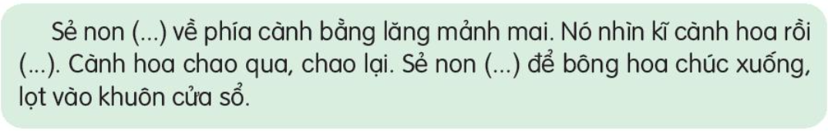
e. Sẻ non làm gì để giúp bé Thơ nhìn thấy bông hoa bằng lăng nở muộn? (Viết tiếp vào chỗ trống để hoàn thành
bay
đáp xuống
cố đứng vững

Slide 11
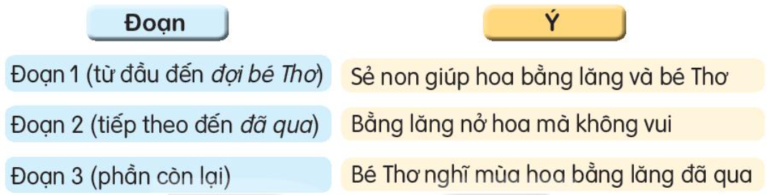
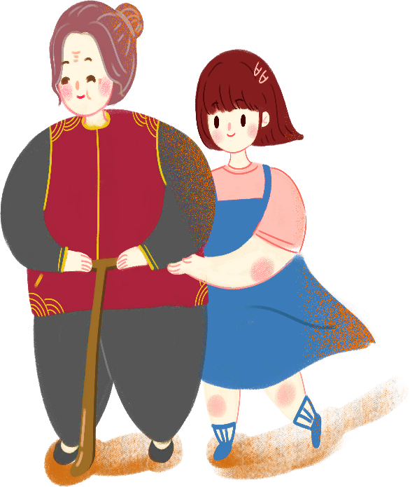
g. Tìm ý tương ứng với mỗi đoạn.

Slide 12
h. Theo em, câu chuyện nói với chúng ta điều gì?
Sự yêu thương, gắn bó với nhau trong tình bạn.

Slide 13
i. Tìm trong câu chuyện 3 từ ngữ chỉ hoạt động của chú sẻ non.
chắp cánh, bay, nhìn

Slide 14
k. Mỗi câu dưới đây thuộc kiểu câu nào?
- Bông hoa bằng lăng đẹp quá!
- Sao lại có bông hoa bằng lăng nở muộn thế kia?
- Sẻ non rất yêu bằng lăng và bé Thơ.
- Sẻ non hãy giúp bé thơ nhìn thấy bằng lăng nở hoa đi!
Câu cảm
Câu hỏi
Câu kể
Câu khiến

